Slide 1
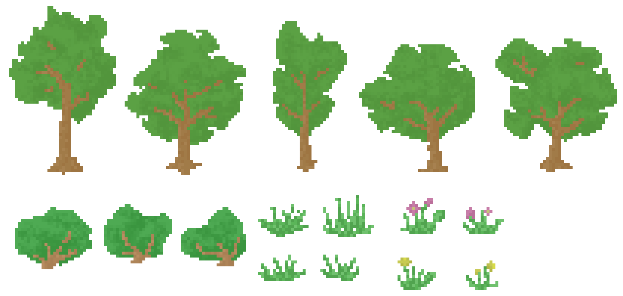
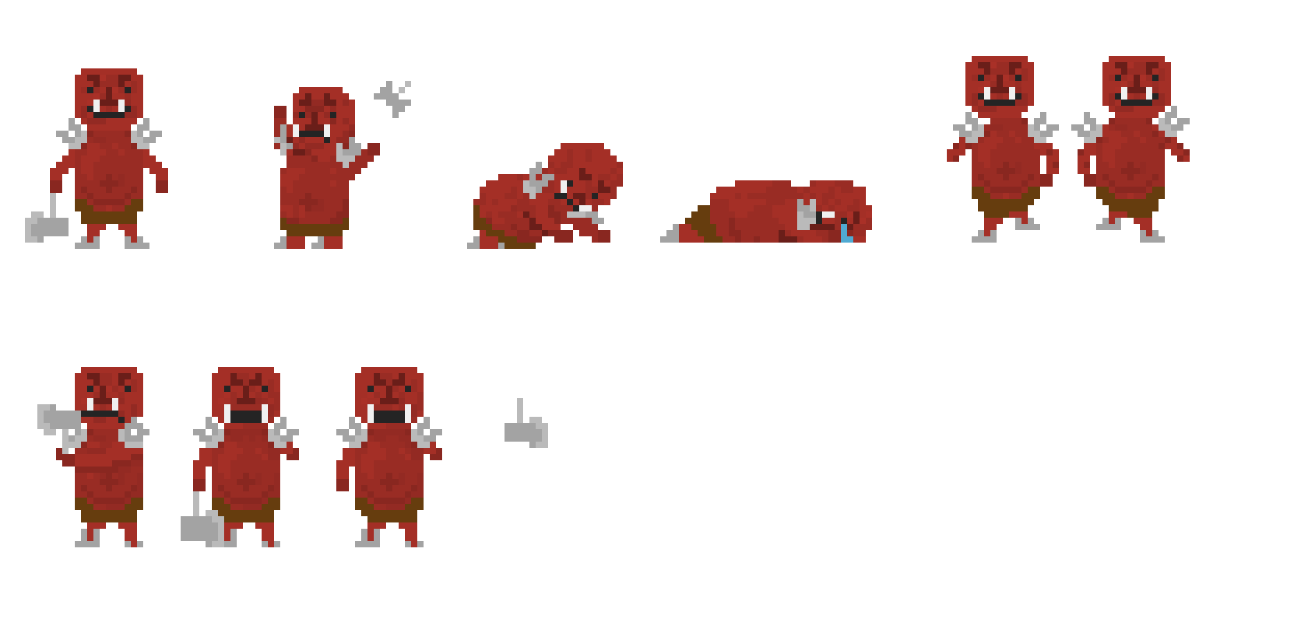
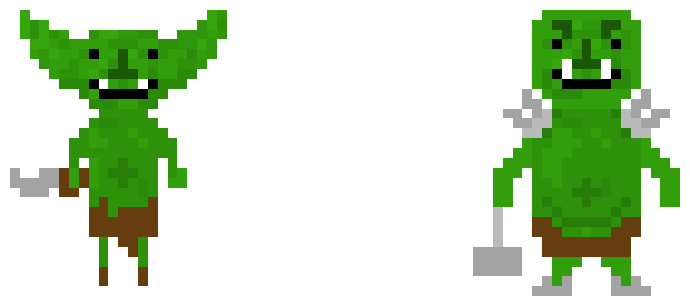
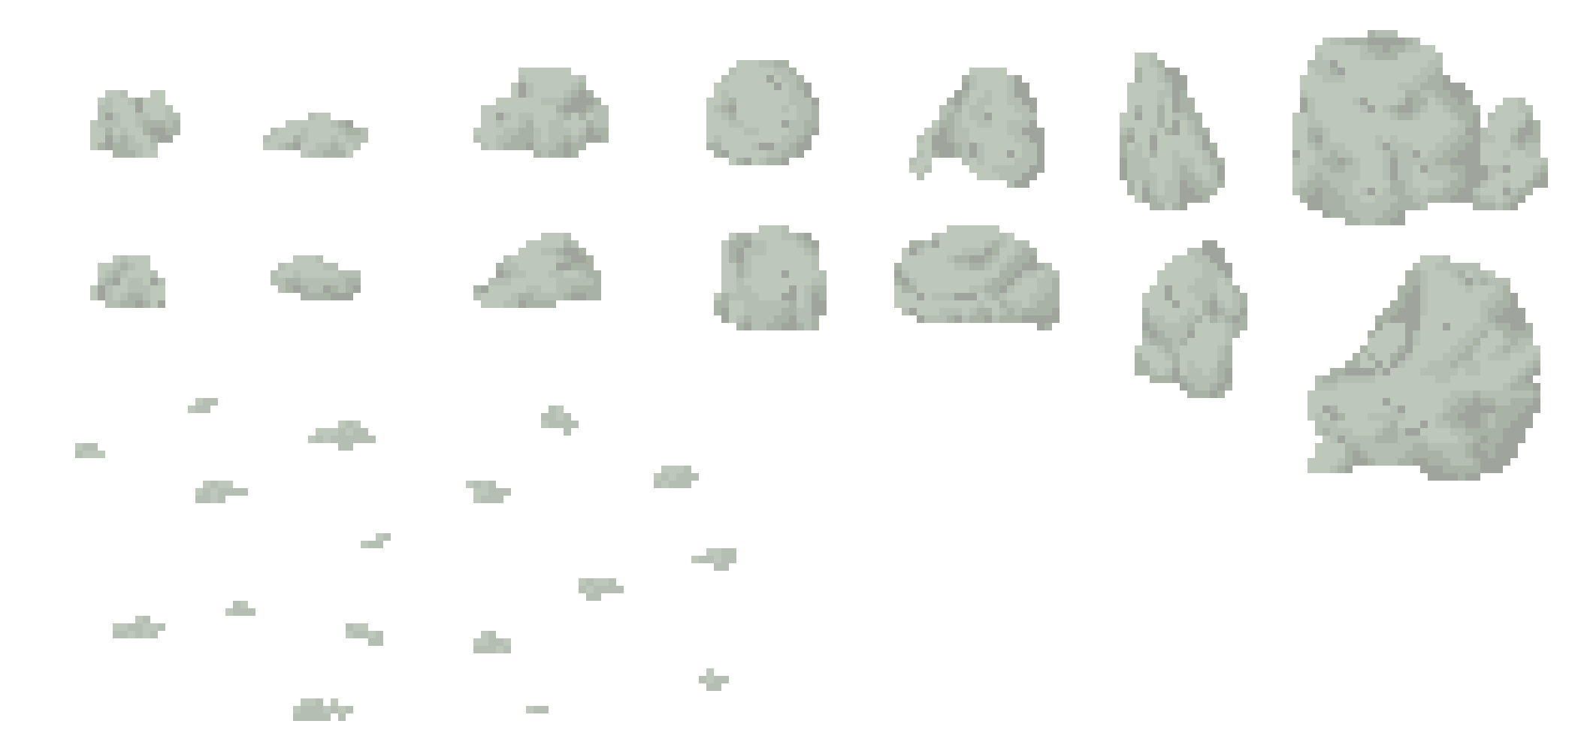
슈팅게임
Kingdom Run
슈팅게임
Kingdom Run
TEAM. A to Z
TEAM. A to Z
발표자
변영렬
Notes:
~10초

Slide 2
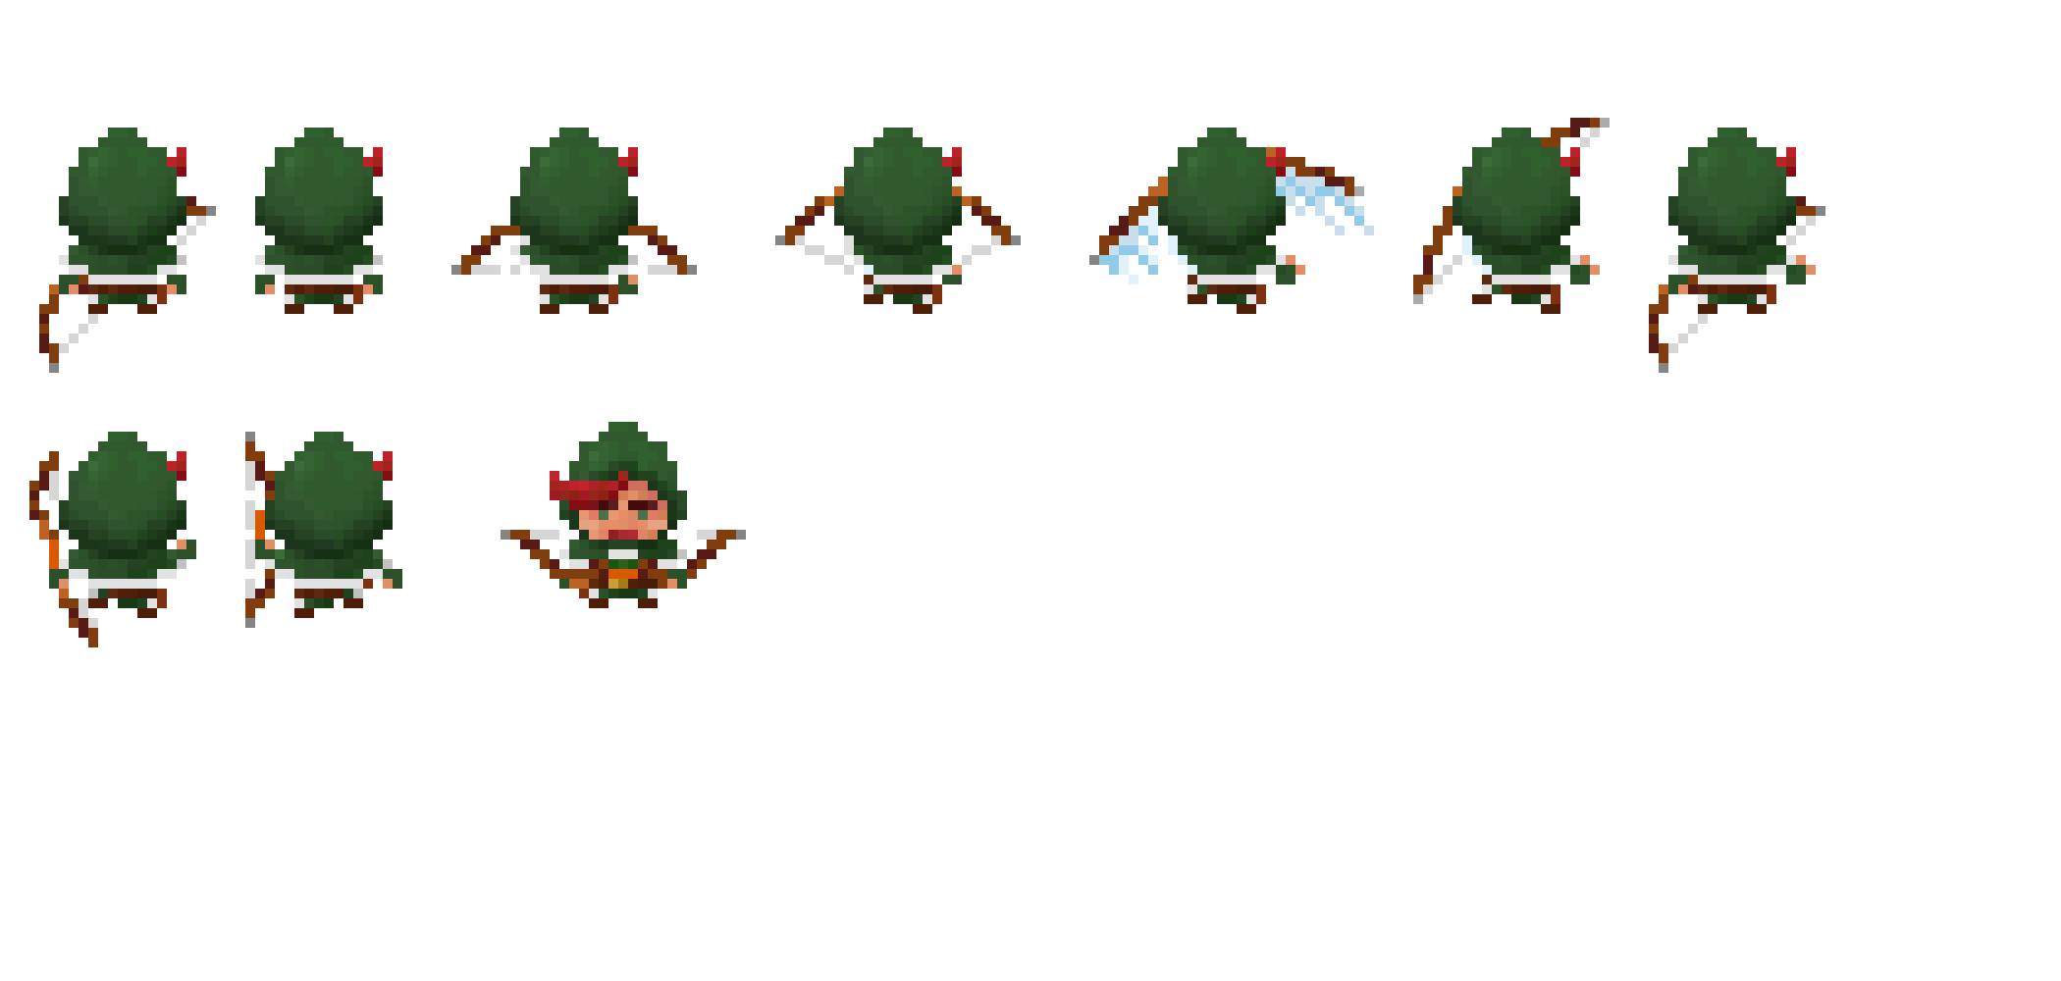
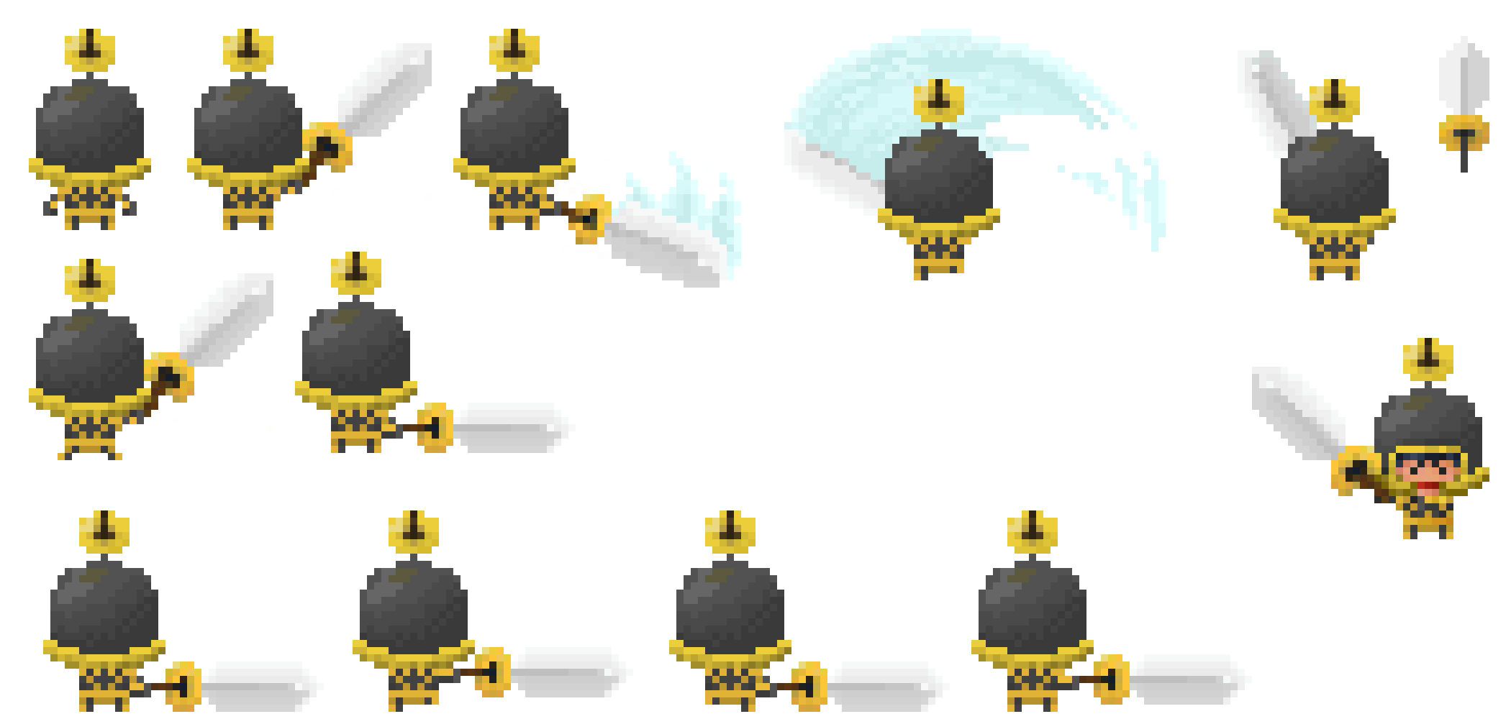
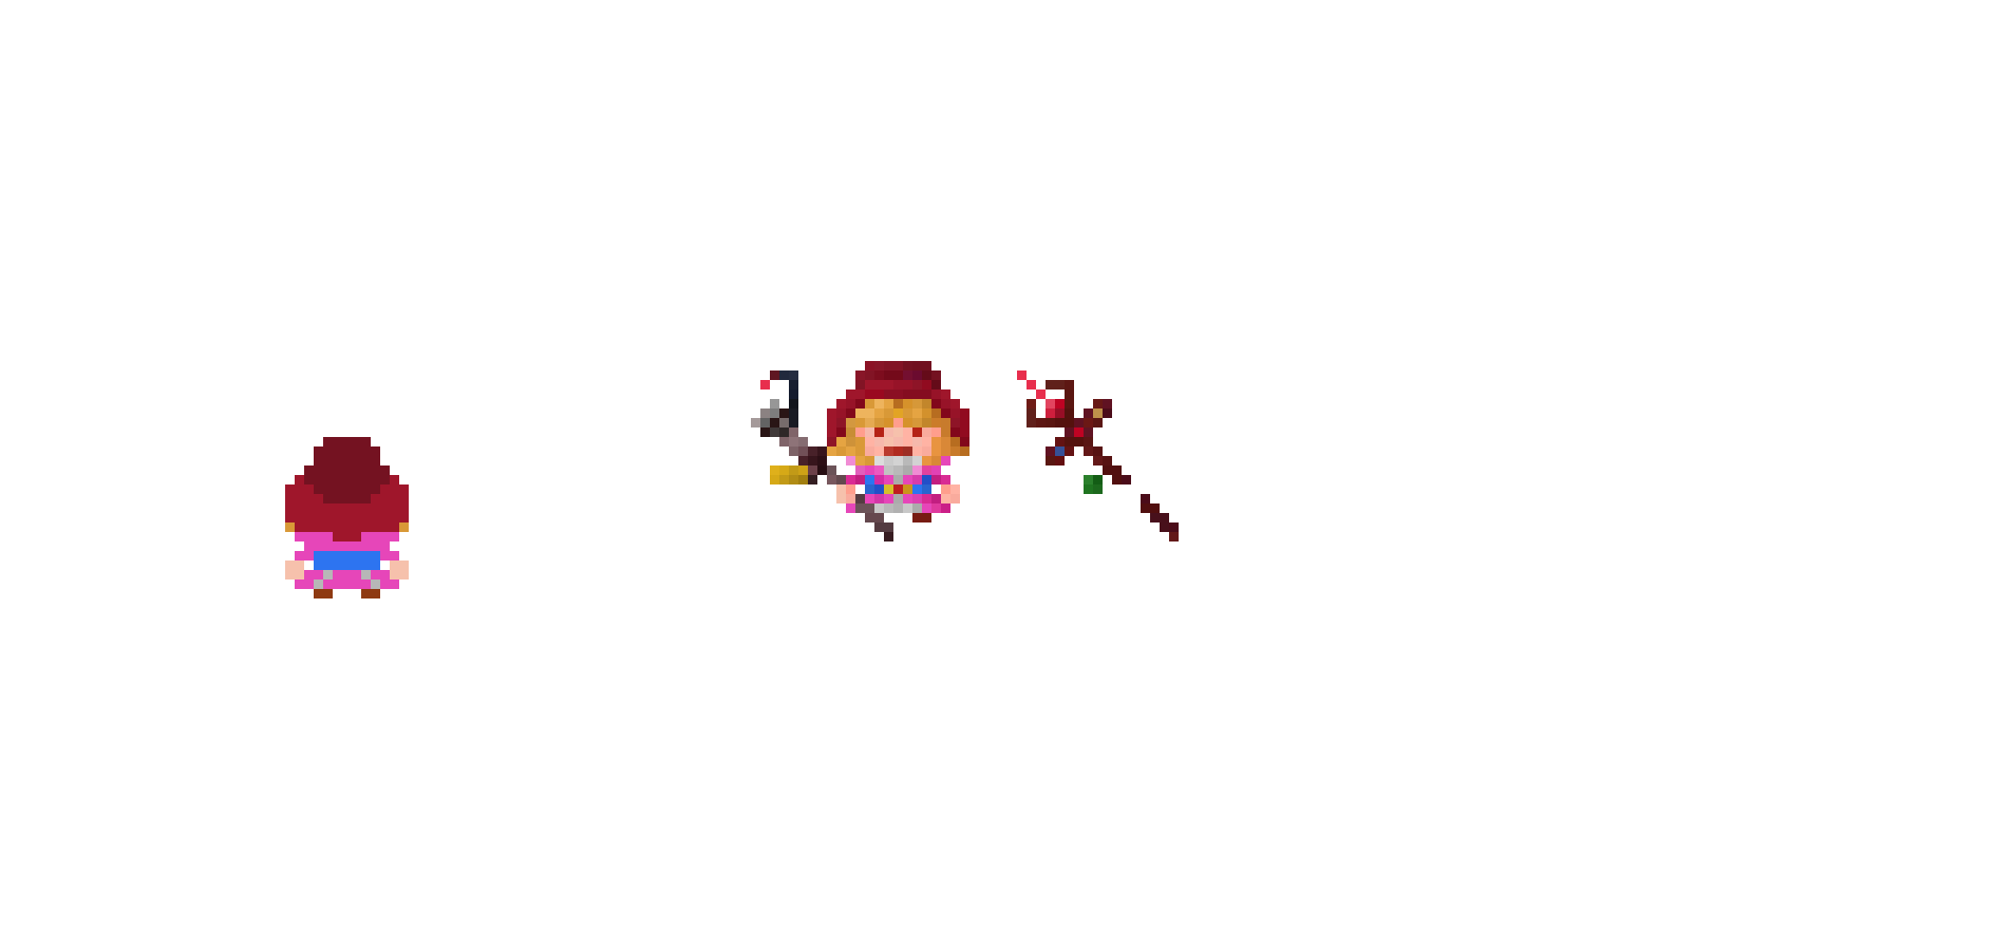
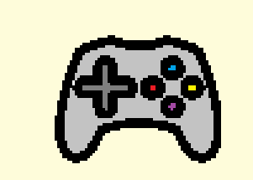


INDEX
INDEX
01 개발 배경
01 개발 배경
02 게임 소개
02 게임 소개
03 개발 내용
03 개발 내용
04 게임 시연
04 게임 시연
05 업무 분장
05 업무 분장
Notes:
~20초

Slide 3
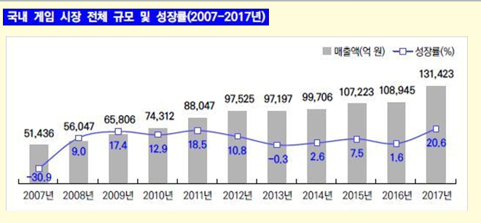
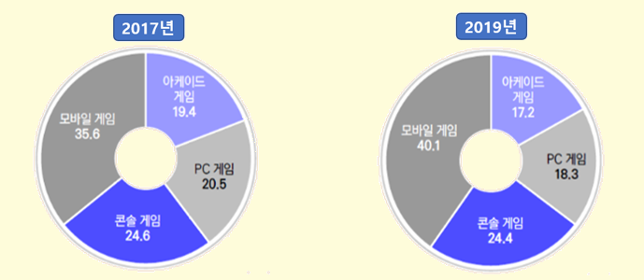
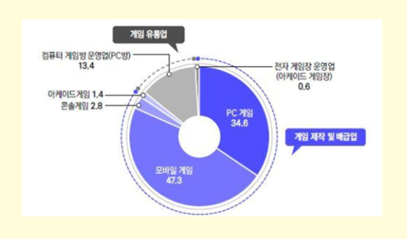
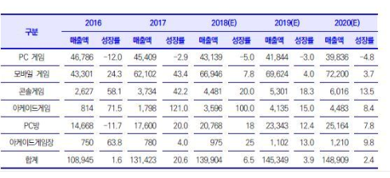
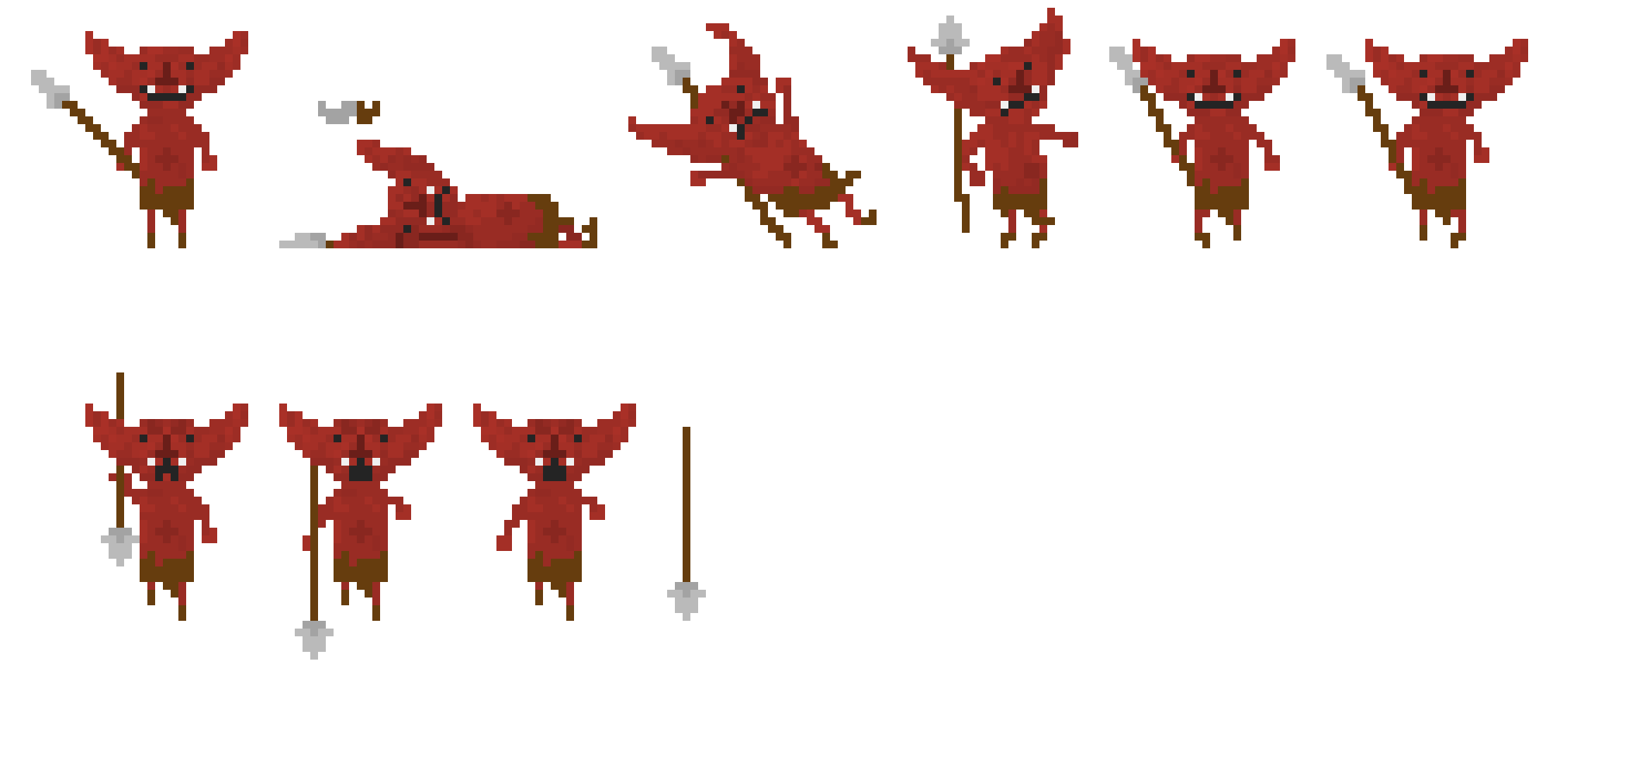
01. 개발 배경
01. 개발 배경
국내 게임 시장 전체 규모 및 성장률
모바일 게임 시장의 점유율 점차 확대
플랫폼 별 세계 게임 시장 점유율
국내 게임 시장의 분야별 비중
국내 게임 시장의 규모와 전망

Slide 4
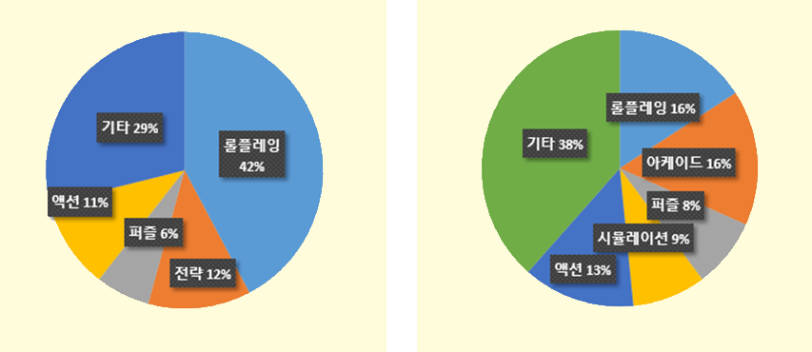
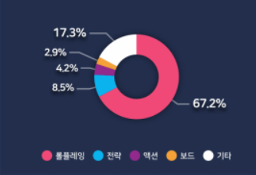
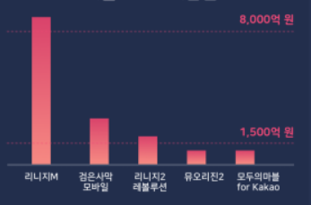
01. 개발 배경
01. 개발 배경
장르별 랭킹 top 100 진입 비율
자동 방치형 RPG 게임이 주를 이룸
매출 순위
무료 순위
모바일 게임 장르별 점유율
게임 매출 순위

Slide 5


01. 개발 배경
01. 개발 배경
한쪽 장르에만 집중되어 게임이 개발되는 문제
모바일 게임 유저의 감소
RPG게임
다른 장르 게임 유저

Slide 6

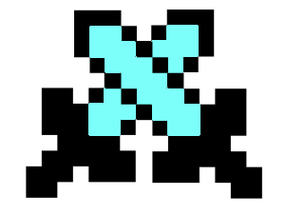
01. 개발 배경
01. 개발 배경
양산형 롤플레잉 게임이 아닌 다른 장르의 게임

Slide 7
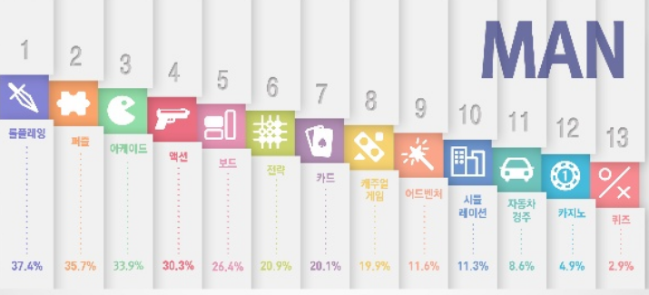
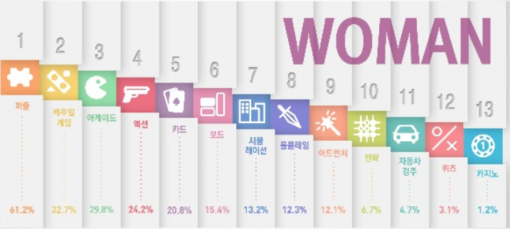
01. 개발 배경
01. 개발 배경
남녀의 게임 장르 선호도 중 아케이드 게임이 상위권에 위치

Slide 8
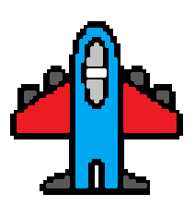
01. 개발 배경
01. 개발 배경
아케이드 게임 중 슈팅게임의 높은 인지도
접근성이 높은 게임을 개발

Slide 9


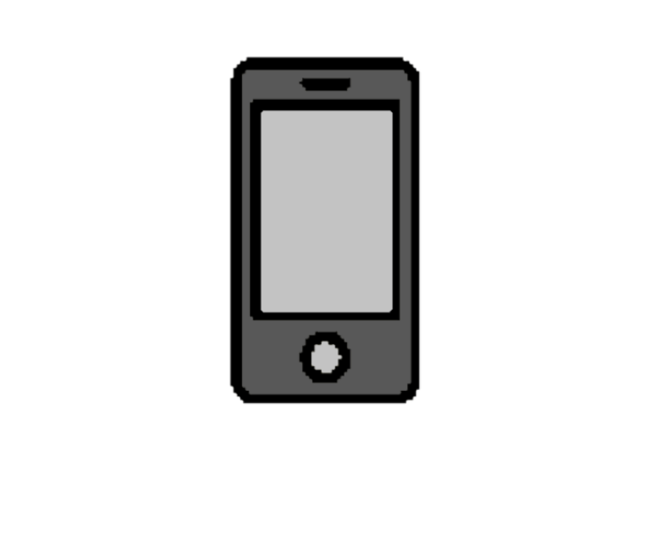

02. 게임 소개
02. 게임 소개
- 게임 장르
Mobile
Shooting game
HealthCare
RPG
▶ Android 기반
Application
Android 운영
체제에서 실행
되는 어플리케
이션
▶종스크롤 슈팅게임
무기를 쏴서 맞추는
게임으로 다양하게
움직이는 물체를
맞추거나 적의 공격을
피하는 게임이다.
▶ 걸음 측정을
통한 헬스케어
SmartPhone의
자이로스코프
센서를 통한 걸음
측정
▶ 직업을 선택하여
진행하는 게임
플레이어가
캐릭터를 선택해
캐릭터를 육성하
면서 게임을
진행을 함

Slide 10
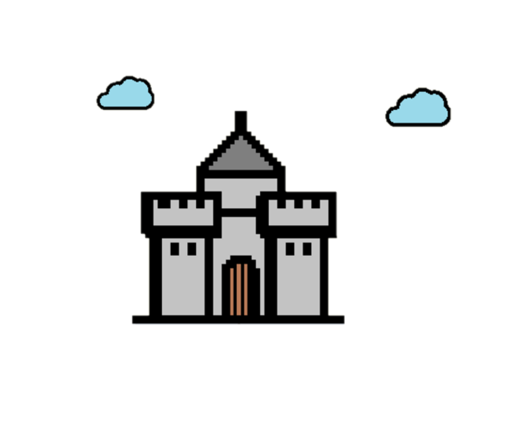
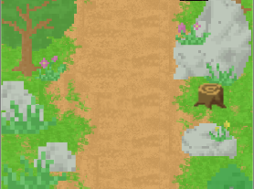
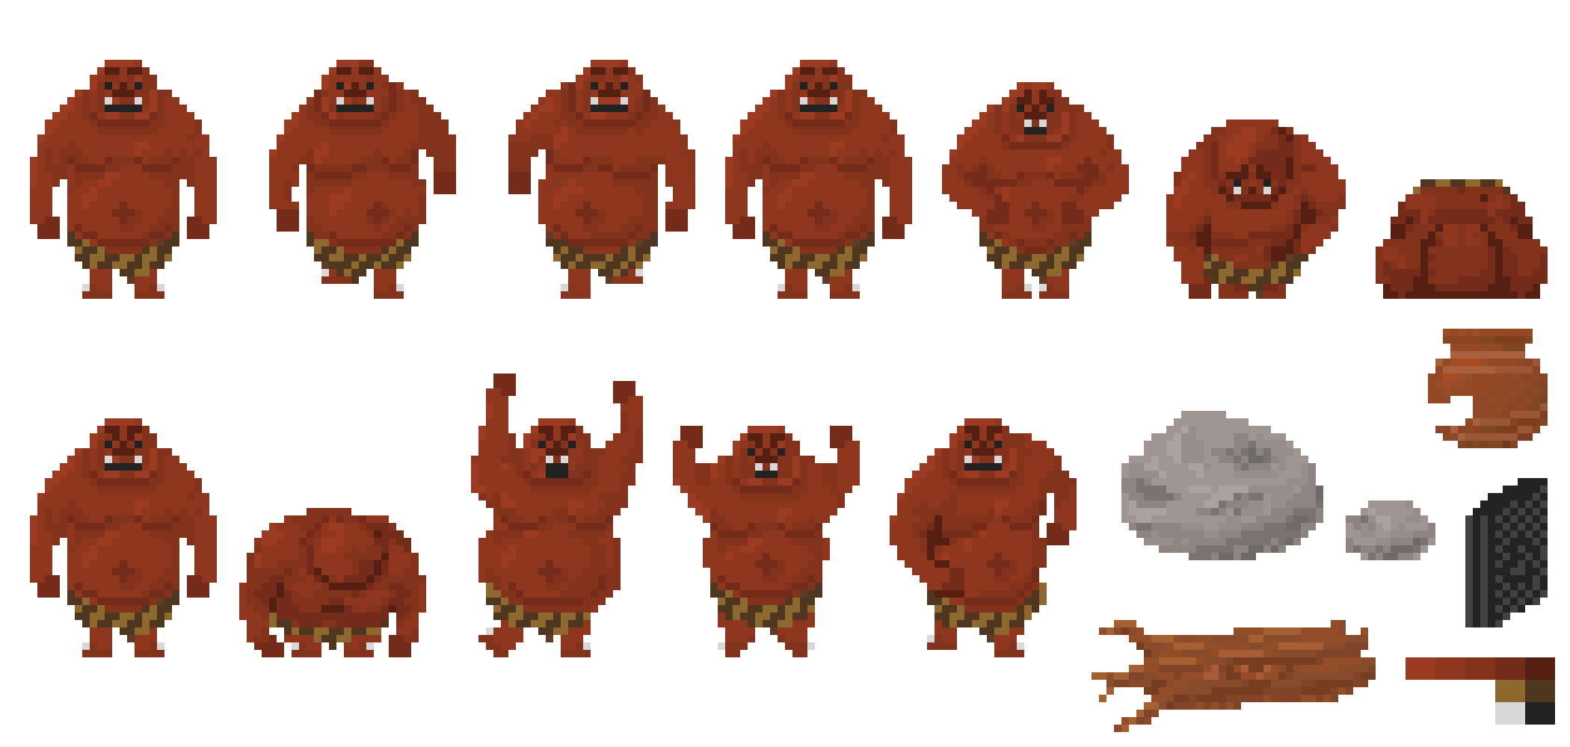

02. 게임 소개
02. 게임 소개
- 게임 스토리
ATTACK!
Help!!
Help!!
Let’s Run!

Slide 11
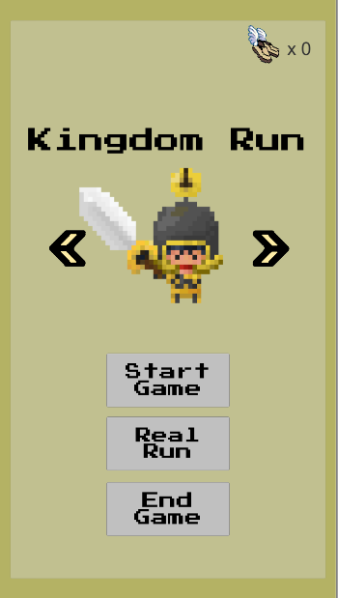
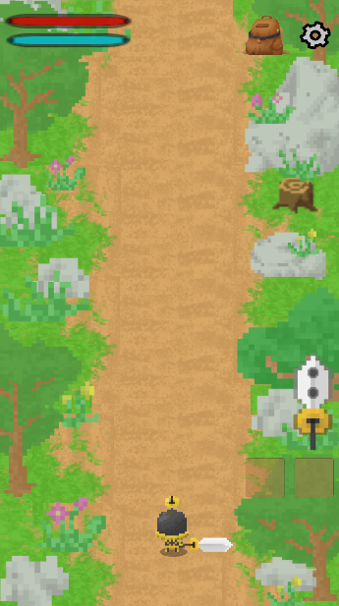
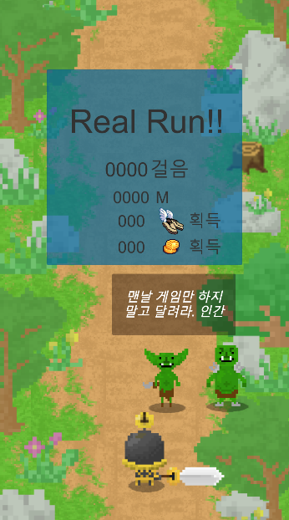
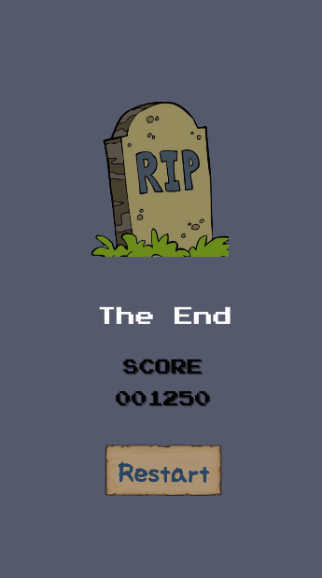
03. 개발 내용
03. 개발 내용
- 게임 씬
Main
Play
Real Run
End
Notes:
게임 UI는 다음과 같습니다.

Slide 12
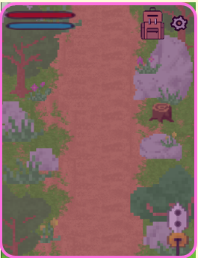


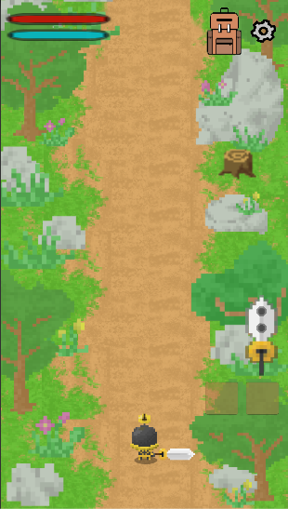


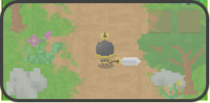
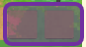
03. 개발 내용
03. 개발 내용
- 게임 UI
Inventory UI
Game Setting
HP Gauge, Skill Gauge
Attack Area
Rune Item Slot
Use Item Slot
Move Area
Notes:
게임 UI는 다음과 같습니다.

Slide 13


03. 개발 내용
03. 개발 내용
- 게임 UI 오브젝트 구성도
button
Slot1
Inventory
Slot2
slot
Slot3
slot
Setting
background
Equipment Inventory
Game Setting
Inventory UI
setting1
slot
Slot4
setting2
Equipment On Off
Init Function
setting3
slot
…
Slot1
Slot2
Hp gauge
Skill gauge
Red
Red
background
background
Blue
Blue
Rune Item Slot
Yellow
Yellow
purple
purple
HP Gauge, Skill Gauge
Use Item
Joystick Canvas
Slot1
Joystick Base
Use Item Slot
slot
Joystick
stick
Inventory
Slot2
Move Area
Joystick
slot
Notes:
게임 UI는 다음과 같습니다.

Slide 14
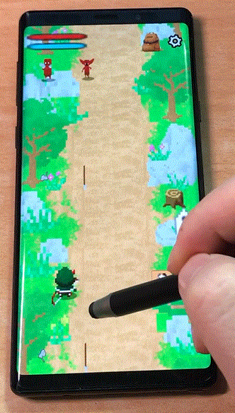
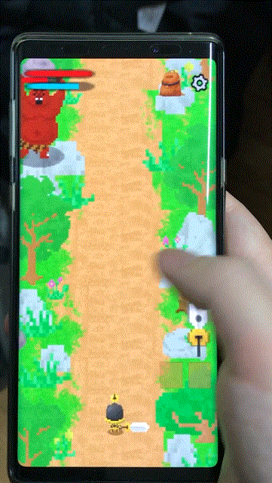
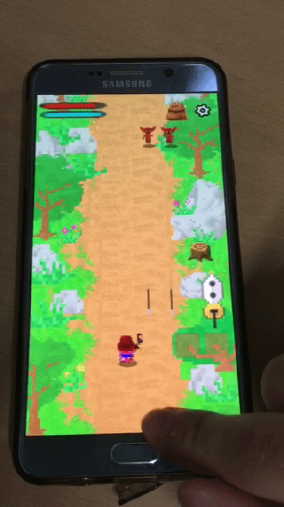
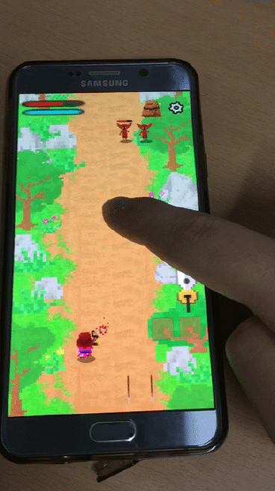
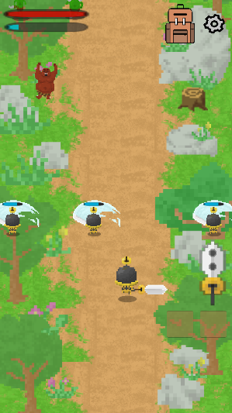
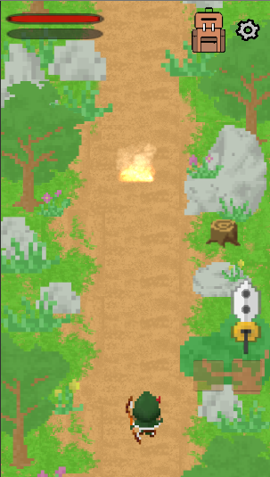
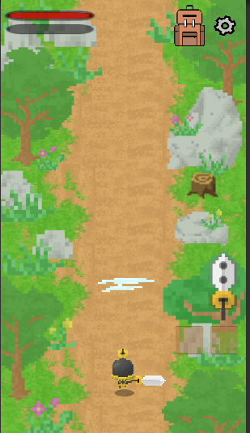
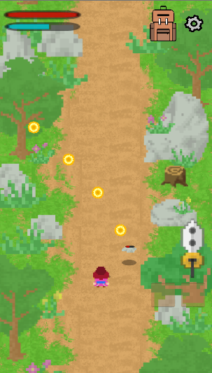
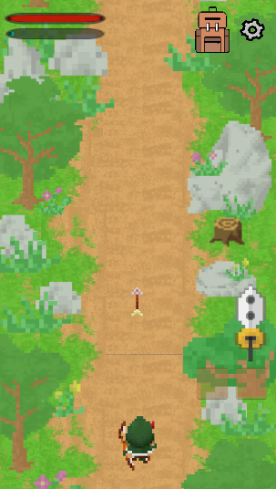
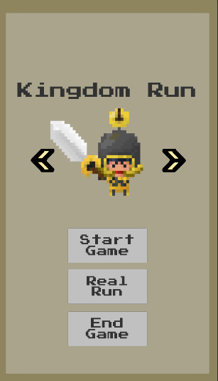
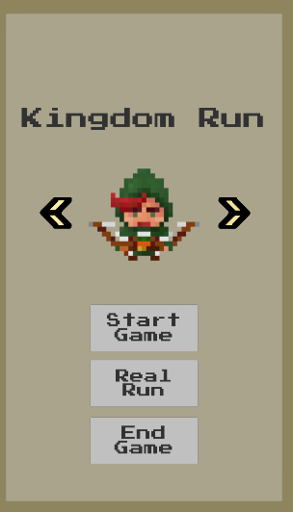
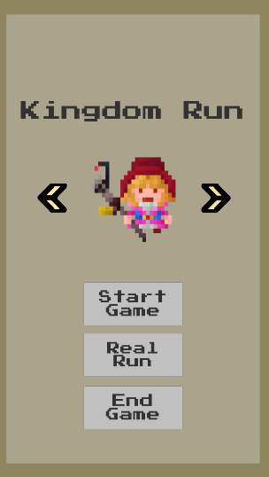
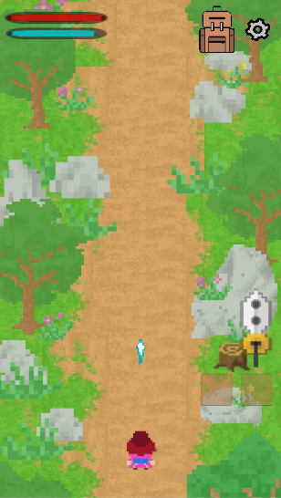
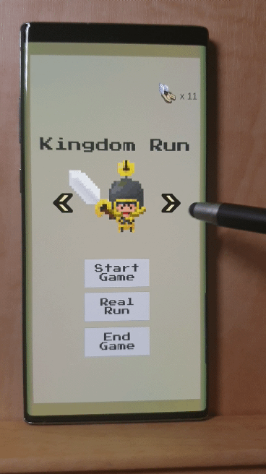
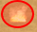


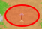
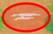
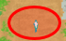







기사
마법사
03. 개발 내용
직업 별 공격
궁수
03. 개발 내용
- 플레이어
Normal
직업
Skill
기사
궁수
3가지 직업
마법사
룬 아이템
보관함
룬 아이템 효과 적용
ATK +1
Double shot
Move +1
Shield +1
인벤토리 공간 확인
룬 아이템
장착을 확인

Slide 15

03. 개발 내용
03. 개발 내용
- 플레이어 스크립트 구성도
Fire Ctrl
Player
Knight bullet
Rune Manager
Move Ctrl
Skill
Archer bullet
Bullet Coll
Player Init
Wizard bullet
Rune
Red, blue, yellow, purple Rune
Fire burn
Archer Skill
Itween Rune
Move Ctrl
servant ctrl
Wizard Skill

Slide 16




03. 개발 내용
03. 개발 내용
- 플레이어 애니메이션 구성도
knight Walk
Knight
knight Attack
Archer Walk
Archer Attack
Archer Skill Ready
Archer
Archer Skill Shoot
wizard Walk
wizard Attack ready
wizard Attack small
Wizard
wizard Attack Mid
wizard Attack large

Slide 17










03. 개발 내용
03. 개발 내용
- NPC
HP 포션
최대 체력의 30%만큼 회복
닭다리
체력 5 회복
쿨타임 포션
스킬 쿨타임 2배 빨라짐
매운 고추
스킬 쿨타임 1.3배 빨라짐,
현재 체력 감소 최대 체력의 20%
장비 상점
체력 회복 NPC
소모품 상점

Slide 18
03. 개발 내용
03. 개발 내용
- NPC 스크립트 구성도
Move Ctrl
Move Ctrl
소모품 상점
Saint Ctrl
Merchant Ctrl
체력 회복 NPC
장비 상점

Slide 19

03. 개발 내용
03. 개발 내용
- 영상
기본 조작

Slide 20



03. 개발 내용
03. 개발 내용
- 적 몬스터
Normal Enemy
Special Enemy
Boss
패턴1. 바위 던지기
화면 아래로 내려오다 멈춰서
원거리 공격
화면 아래로 내려옴
패턴2. 몽둥이 던지기
체력이 50%이하로 내려갈 시
화면 아래로 돌진
패턴3. 충격파 생성
패턴4. 몬스터 군단 생성
죽으면 룬 아이템을 드랍

Slide 21
03. 개발 내용
03. 개발 내용
- 적 몬스터 스크립트 구성도
Extend
Special Enemy
Special Hp Ctrl
Normal Enemy
Hp Ctrl
Special Move Ctrl
Move Ctrl
Extend
Bullet Ctrl
Boss
Hp Ctrl
Respawn Manager
Move Ctrl Orge
Respawn Manager
Boss pattern

Slide 22

03. 개발 내용
03. 개발 내용
- Real Run
Real Run!
유저의 걸음 을 측정
1 걸음 = 1 골드 획득
게임을 하는데 필요한 신발을 획득

Slide 23
03. 개발 내용
03. 개발 내용
- Real Run 구성도
Pedometer
Real Run
Real Run Manager
Real Run Manager
BackGround
UI

Slide 24













03. 개발 내용
03. 개발 내용
- Sprite 이미지 구성
Orc special
Boss Orger
Goblin
Goblin special
Orc
Knight
Wizard
Rune
merchant
Archer
BackGround
Item
UI

Slide 25


04. 게임 시연
04. 게임 시연
APK 파일
https://blog.naver.com/qaws1134

Slide 26






05. 업무 분장
05. 업무 분장
기획
프로그래밍
공격 입력 방식
다이나믹 조이스틱
적 공격과 패턴
룬 시스템
플레이어 능력치
디자인
플레이어
몬스터
애니메이션
이동 모션
공격 모션
기획
프로그래밍
플레이어 스킬
NPC
상점
아이템, 장비
Real Run
맵
변영렬
서승혁

Slide 27

Q N A
감사합니다

